Slide 1


Slide 2


Slide 3


Họ và tên
Mã Sinh viên

Slide 4


Quách Thảo Trang

Slide 5


Họ và tên
Mã Sinh viên

Slide 6

Nguyễn Lê Quang Thuận

Slide 7


Họ và tên
Mã Sinh viên

Slide 8

Nguyễn Thị Tú

Slide 9


Họ và tên
Mã Sinh viên

Slide 10


Trịnh Đình Thuận

Slide 11

Hệ thống khám bệnh & phát thuốc eHealthCare

Slide 12
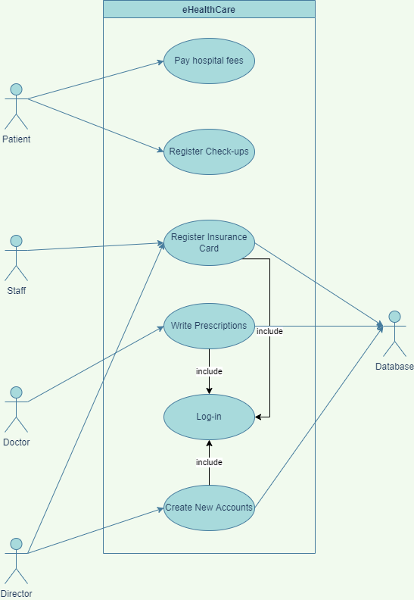
CHƯƠNG 1 : SƠ ĐỒ USECASE

Slide 13
UC 5 : Đăng ký khám bệnh ( Register check-ups)
Actors : Bệnh nhân
Mô tả: Nhập mã thẻ bảo hiểm để tiến hành chọn chuyên khoa, bác sĩ muốn khám và lấy số thứ tự khám.
Độ ưu tiên : cao
Rủi ro : trung bình
Các tình huống
+) Kịch bản chính: Đăng ký khám bệnh thành công
1. Bệnh nhân: Chọn đăng ký khám bệnh
2. System: Yêu cầu nhập ID thẻ bảo hiểm
3. Bệnh nhận: Nhập ID
4. System: Kiểm tra ID
5.1. Database: Kiểm tra đúng ID
6.1. System Hiển thị thông tin để bệnh nhân kiểm tra (Y/N)
7.1.1. Bệnh nhân: Kiểm tra đúng thông tin. Nhấn xác nhận
8.1.1. System: Hiển thị lời chào
9.1.1. System: Hiển thị chuyên khoa cho bệnh nhận chọn
10.1.1. Bệnh nhân: Chọn chuyên khoa
11.1.1. System: Hiển thị các bác sĩ đang trực
12.1.1. Bệnh nhân: Chọn bác sĩ
13.1.1. System: Hiển thị số thứ tự đang được khám và số bệnh nhân đang chờ khám
14.1.1. System: In ra số thứ tự cho bệnh nhân

Slide 14
Kịch thay thế 1: sai thông tin bệnh nhân
1->2->3->4->5.1->6.1
7.1.2. Bệnh nhân: Kiểm tra sai thông tin. Nhấn xác nhận
8.1.2. System: Hỏi bệnh nhân có muốn nhập lại ID (Y/N)
9.1.2. Bệnh nhân: Nhấn xác nhận
+) Kịch bản thay thế 2: nhập sai ID
1->2->3->4->5.1
6.2. System: Kiểm tra ID không tồn tại. Hỏi bệnh nhân có muốn nhập lại ID (Y/N)
7.2. Bệnh nhân: Nhấn xác nhận

Slide 15

Chương 2: Sơ đồ class

Slide 16
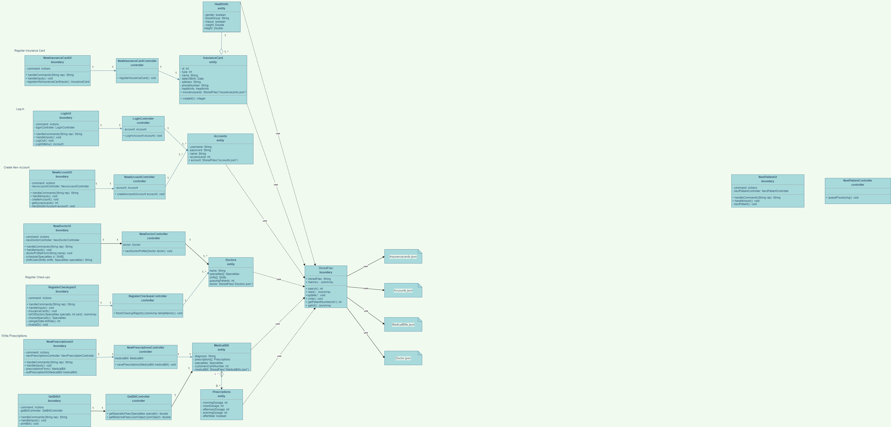

Slide 17
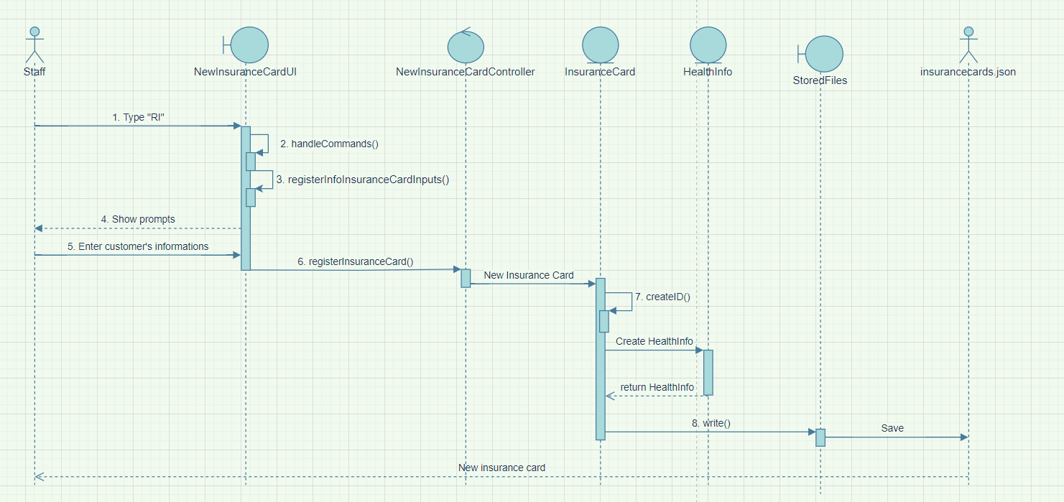
Chương 3: Sơ đồ tuần tự

Slide 18
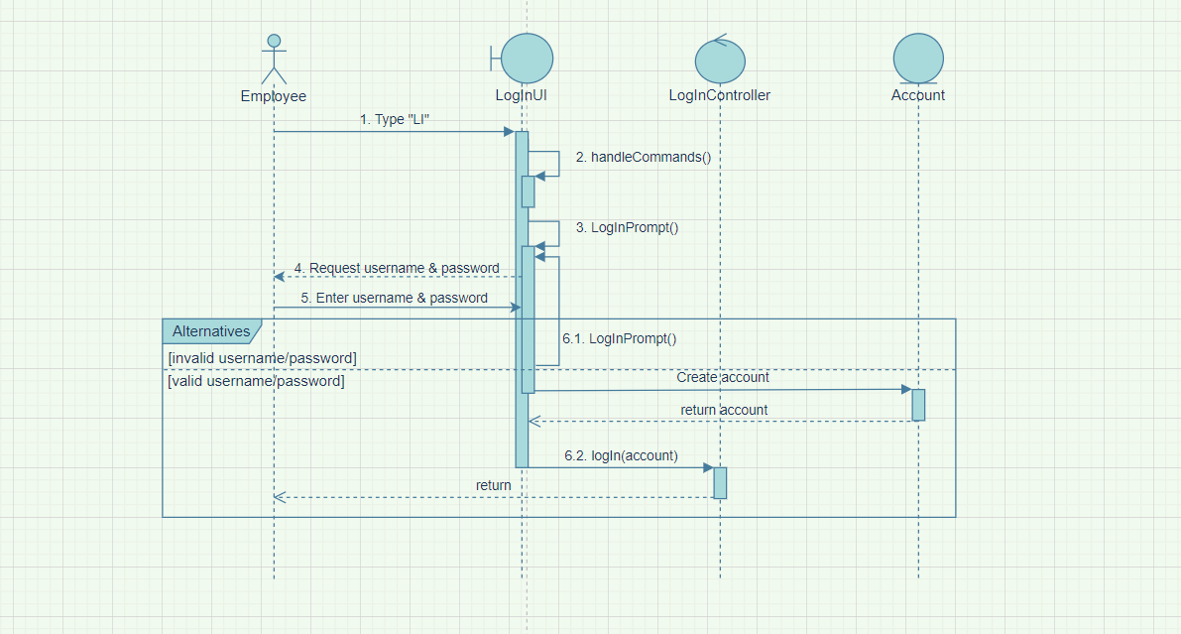

Slide 19
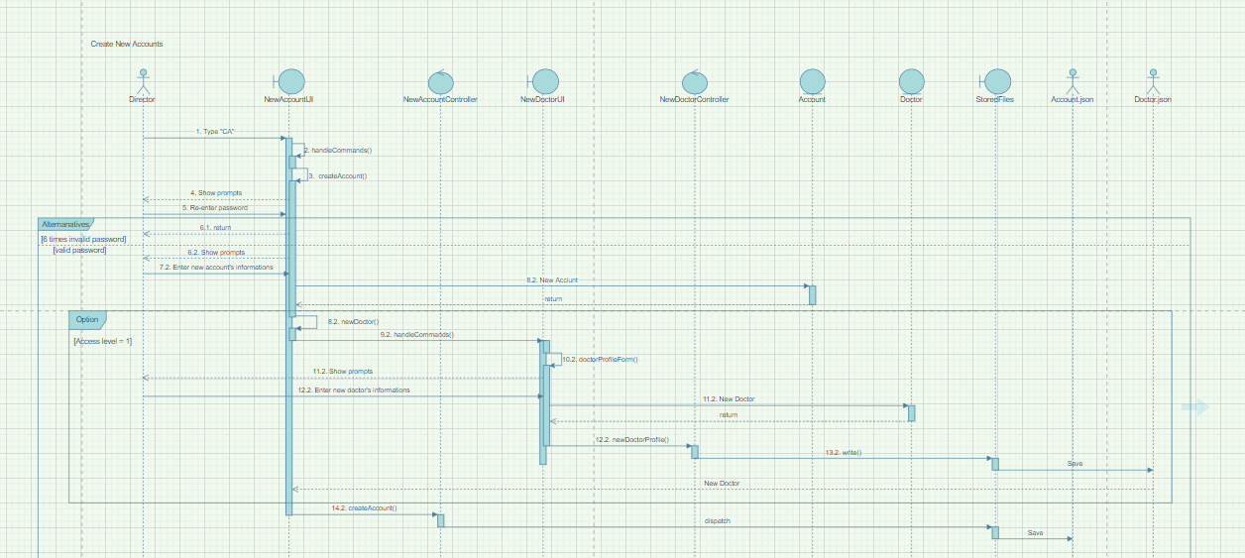

Slide 20
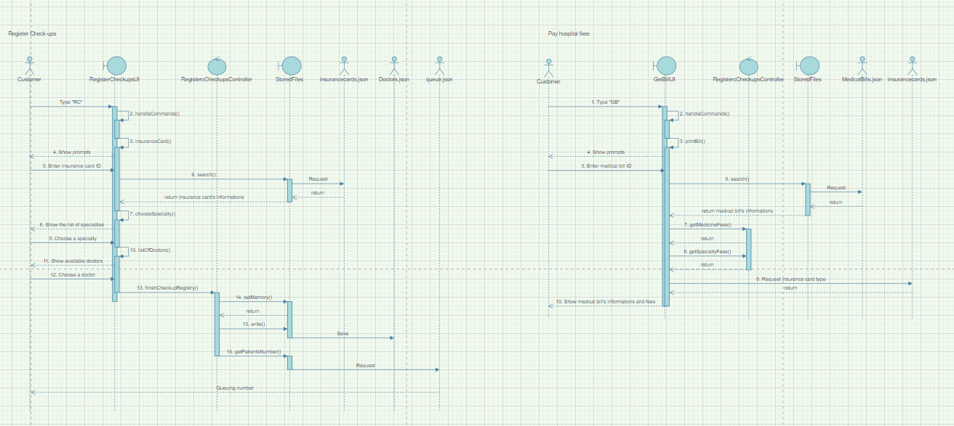

Slide 21
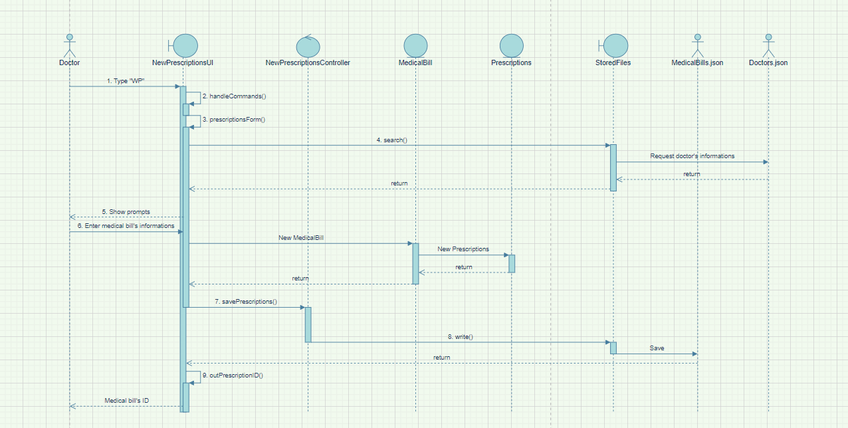

Slide 22

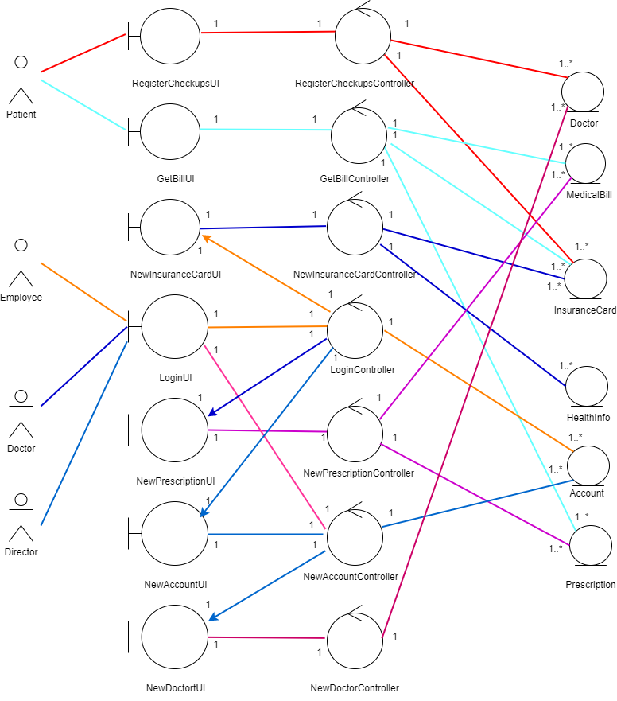
Chương 4: Sơ đồ ECB

Slide 23
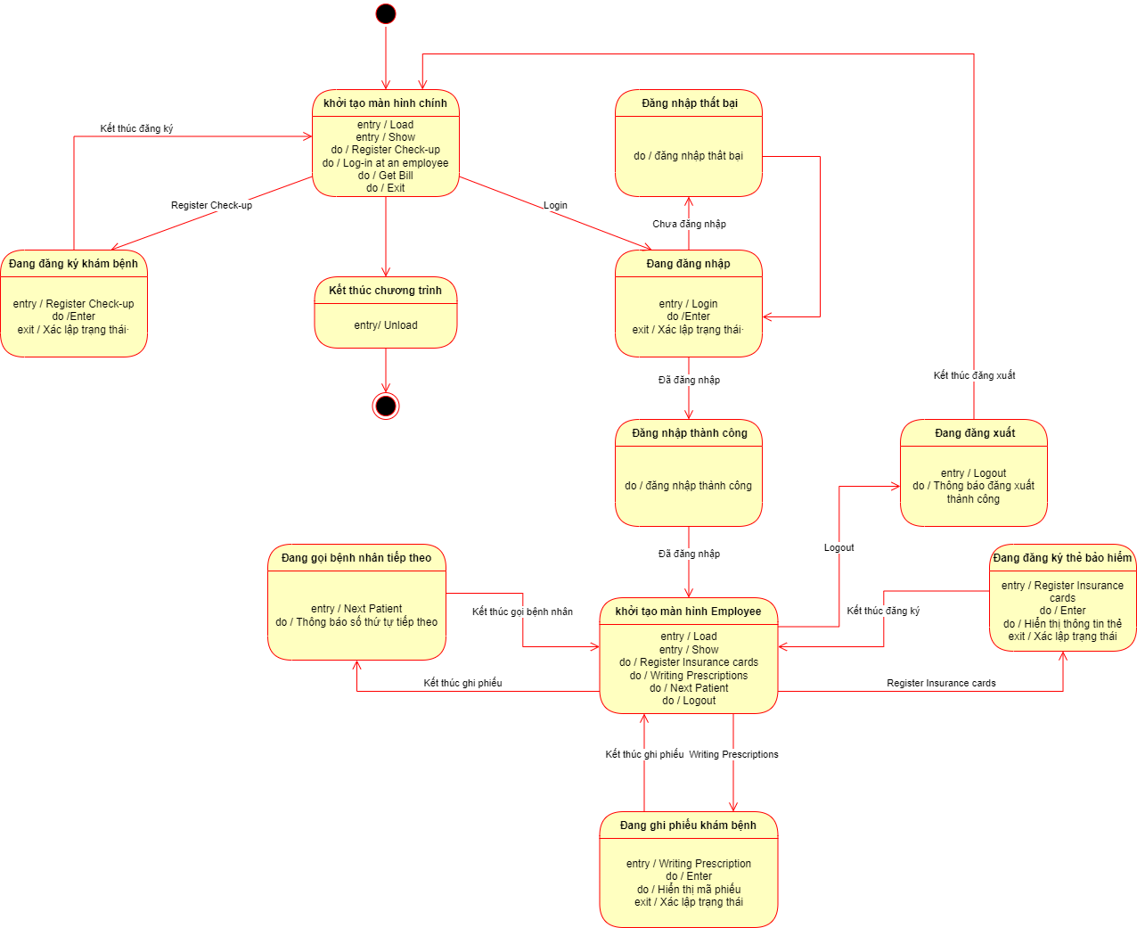
Chương 5: Sơ đồ trạng thái

Slide 24


